Slide 1
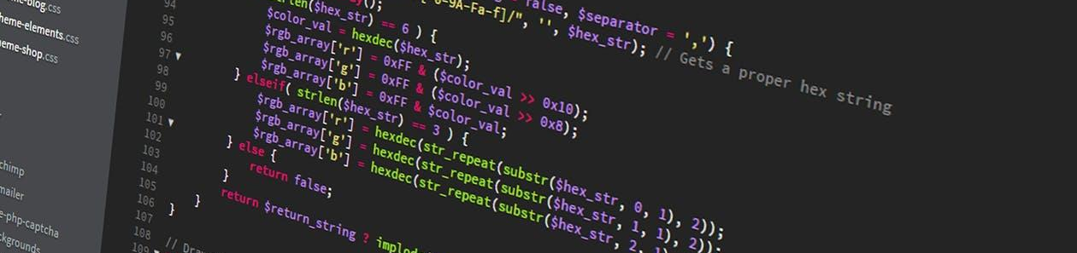

Inteligência Artificial: do Zero ao Infinito
Supervised vs. Unsupervised Learning

Slide 2
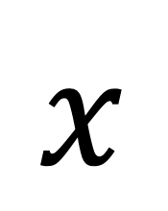
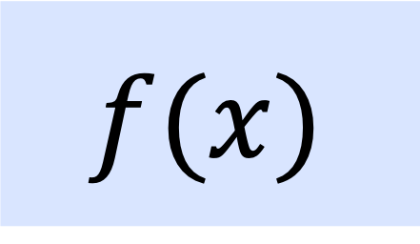
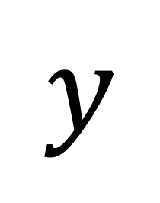
Introducão à Machine Learning
Input
Model
Output

Slide 3
Introducão à Machine Learning
🐩
dog
Model?
*object recognition

Slide 4
Tipos de Problemas de ML
O que podemos aprender apenas olhando os dados?
🐩
🐆
🐈
🐕
🦍
🐴
🐶

Slide 5
Tipos de Problemas de ML
O que podemos aprender apenas olhando os dados?
🐩
🐆
🐈
🐕
🦍
🐴
🐶

Slide 6
Tipos de Problemas de ML
O que podemos fazer com dados armazenados?
Wild Animals
🐩
🐆
?
Domestic Animals
🐈
🐈
🐕
🦍
🐴
🐶

Slide 7
Tipos de Problemas de ML
O que podemos fazer com dados armazenados?
Wild Animals
🐩
🐆
?
Domestic Animals
🐈
🐈
🐕
🐖
🦍
🐘
🐴
🐶

Slide 8
Estratégias de Aprendizado
Supervised Learning
Unsupervised Learning

Slide 9
Estratégias de Aprendizado
Supervised Learning
Unsupervised Learning
Reinforcement learning

Slide 10
Estratégias de Aprendizado
 | Supervised Learning | Unsupervised Learning
Discrete | Classification or Categorization | Clustering
Continuous | Regression | Dimensionality reduction

Slide 11
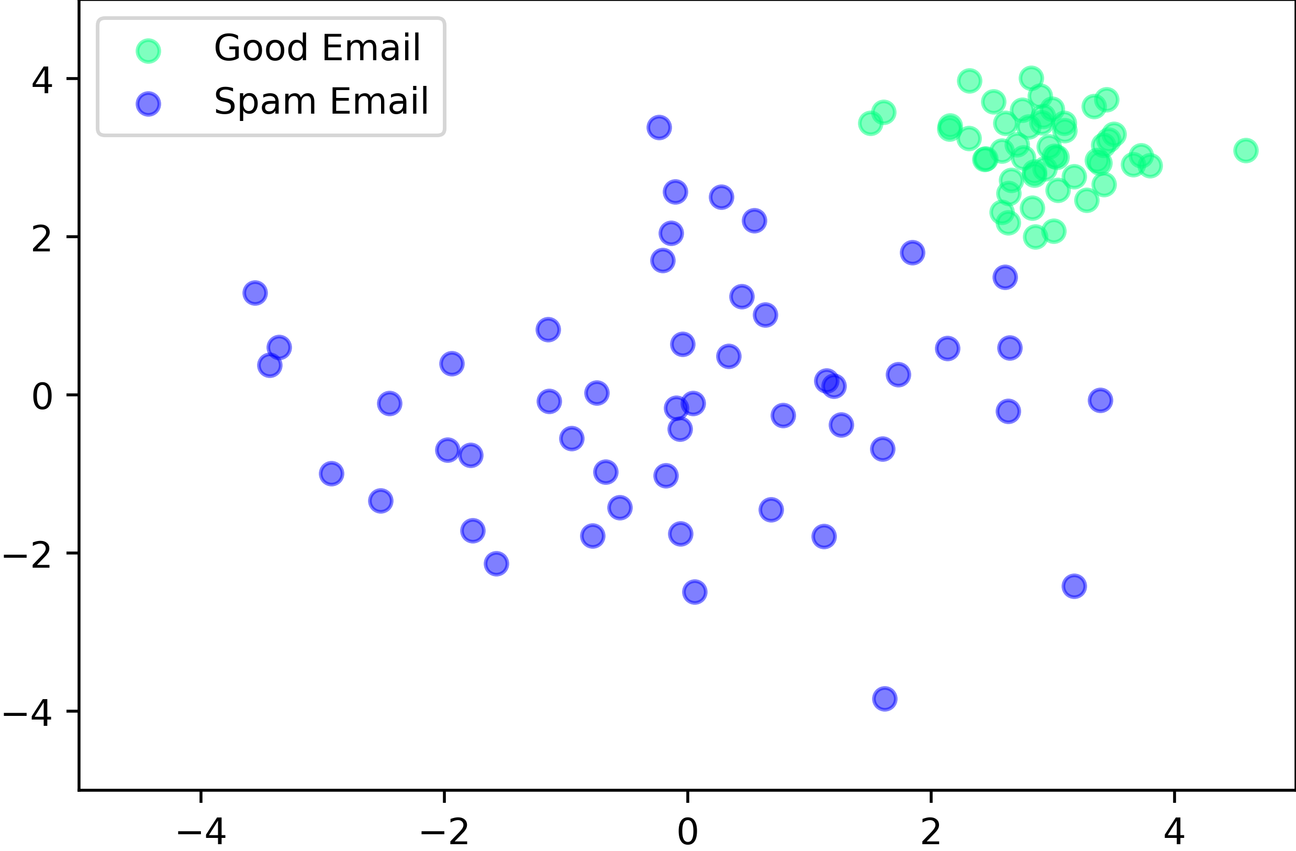
Supervised Learning
Exemplo com SVM

Slide 12
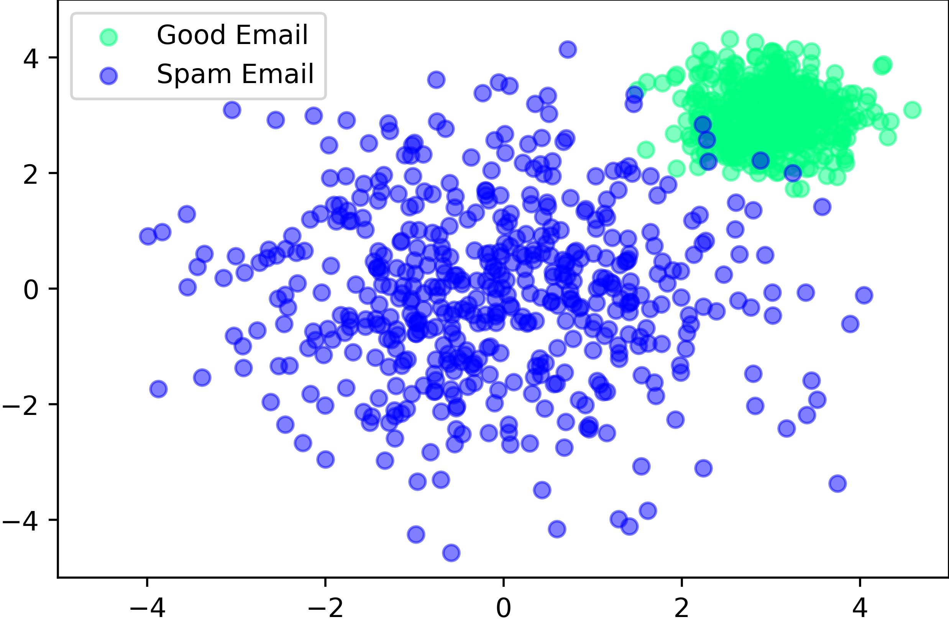
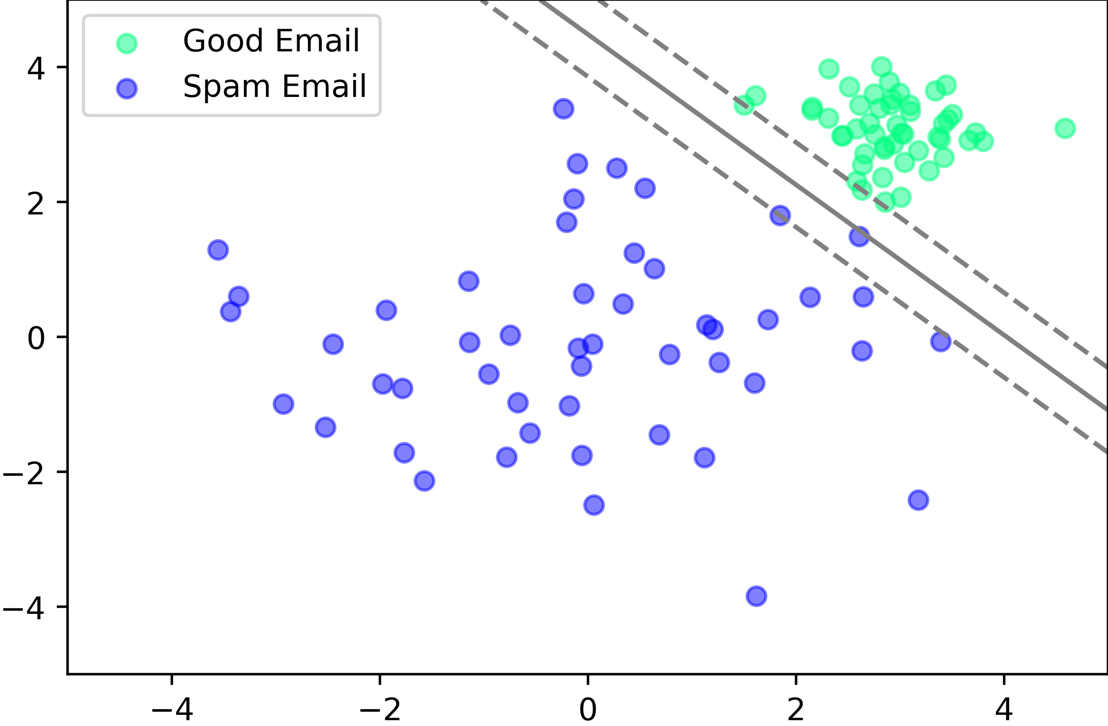
Supervised Learning
Exemplo com SVM

Slide 13
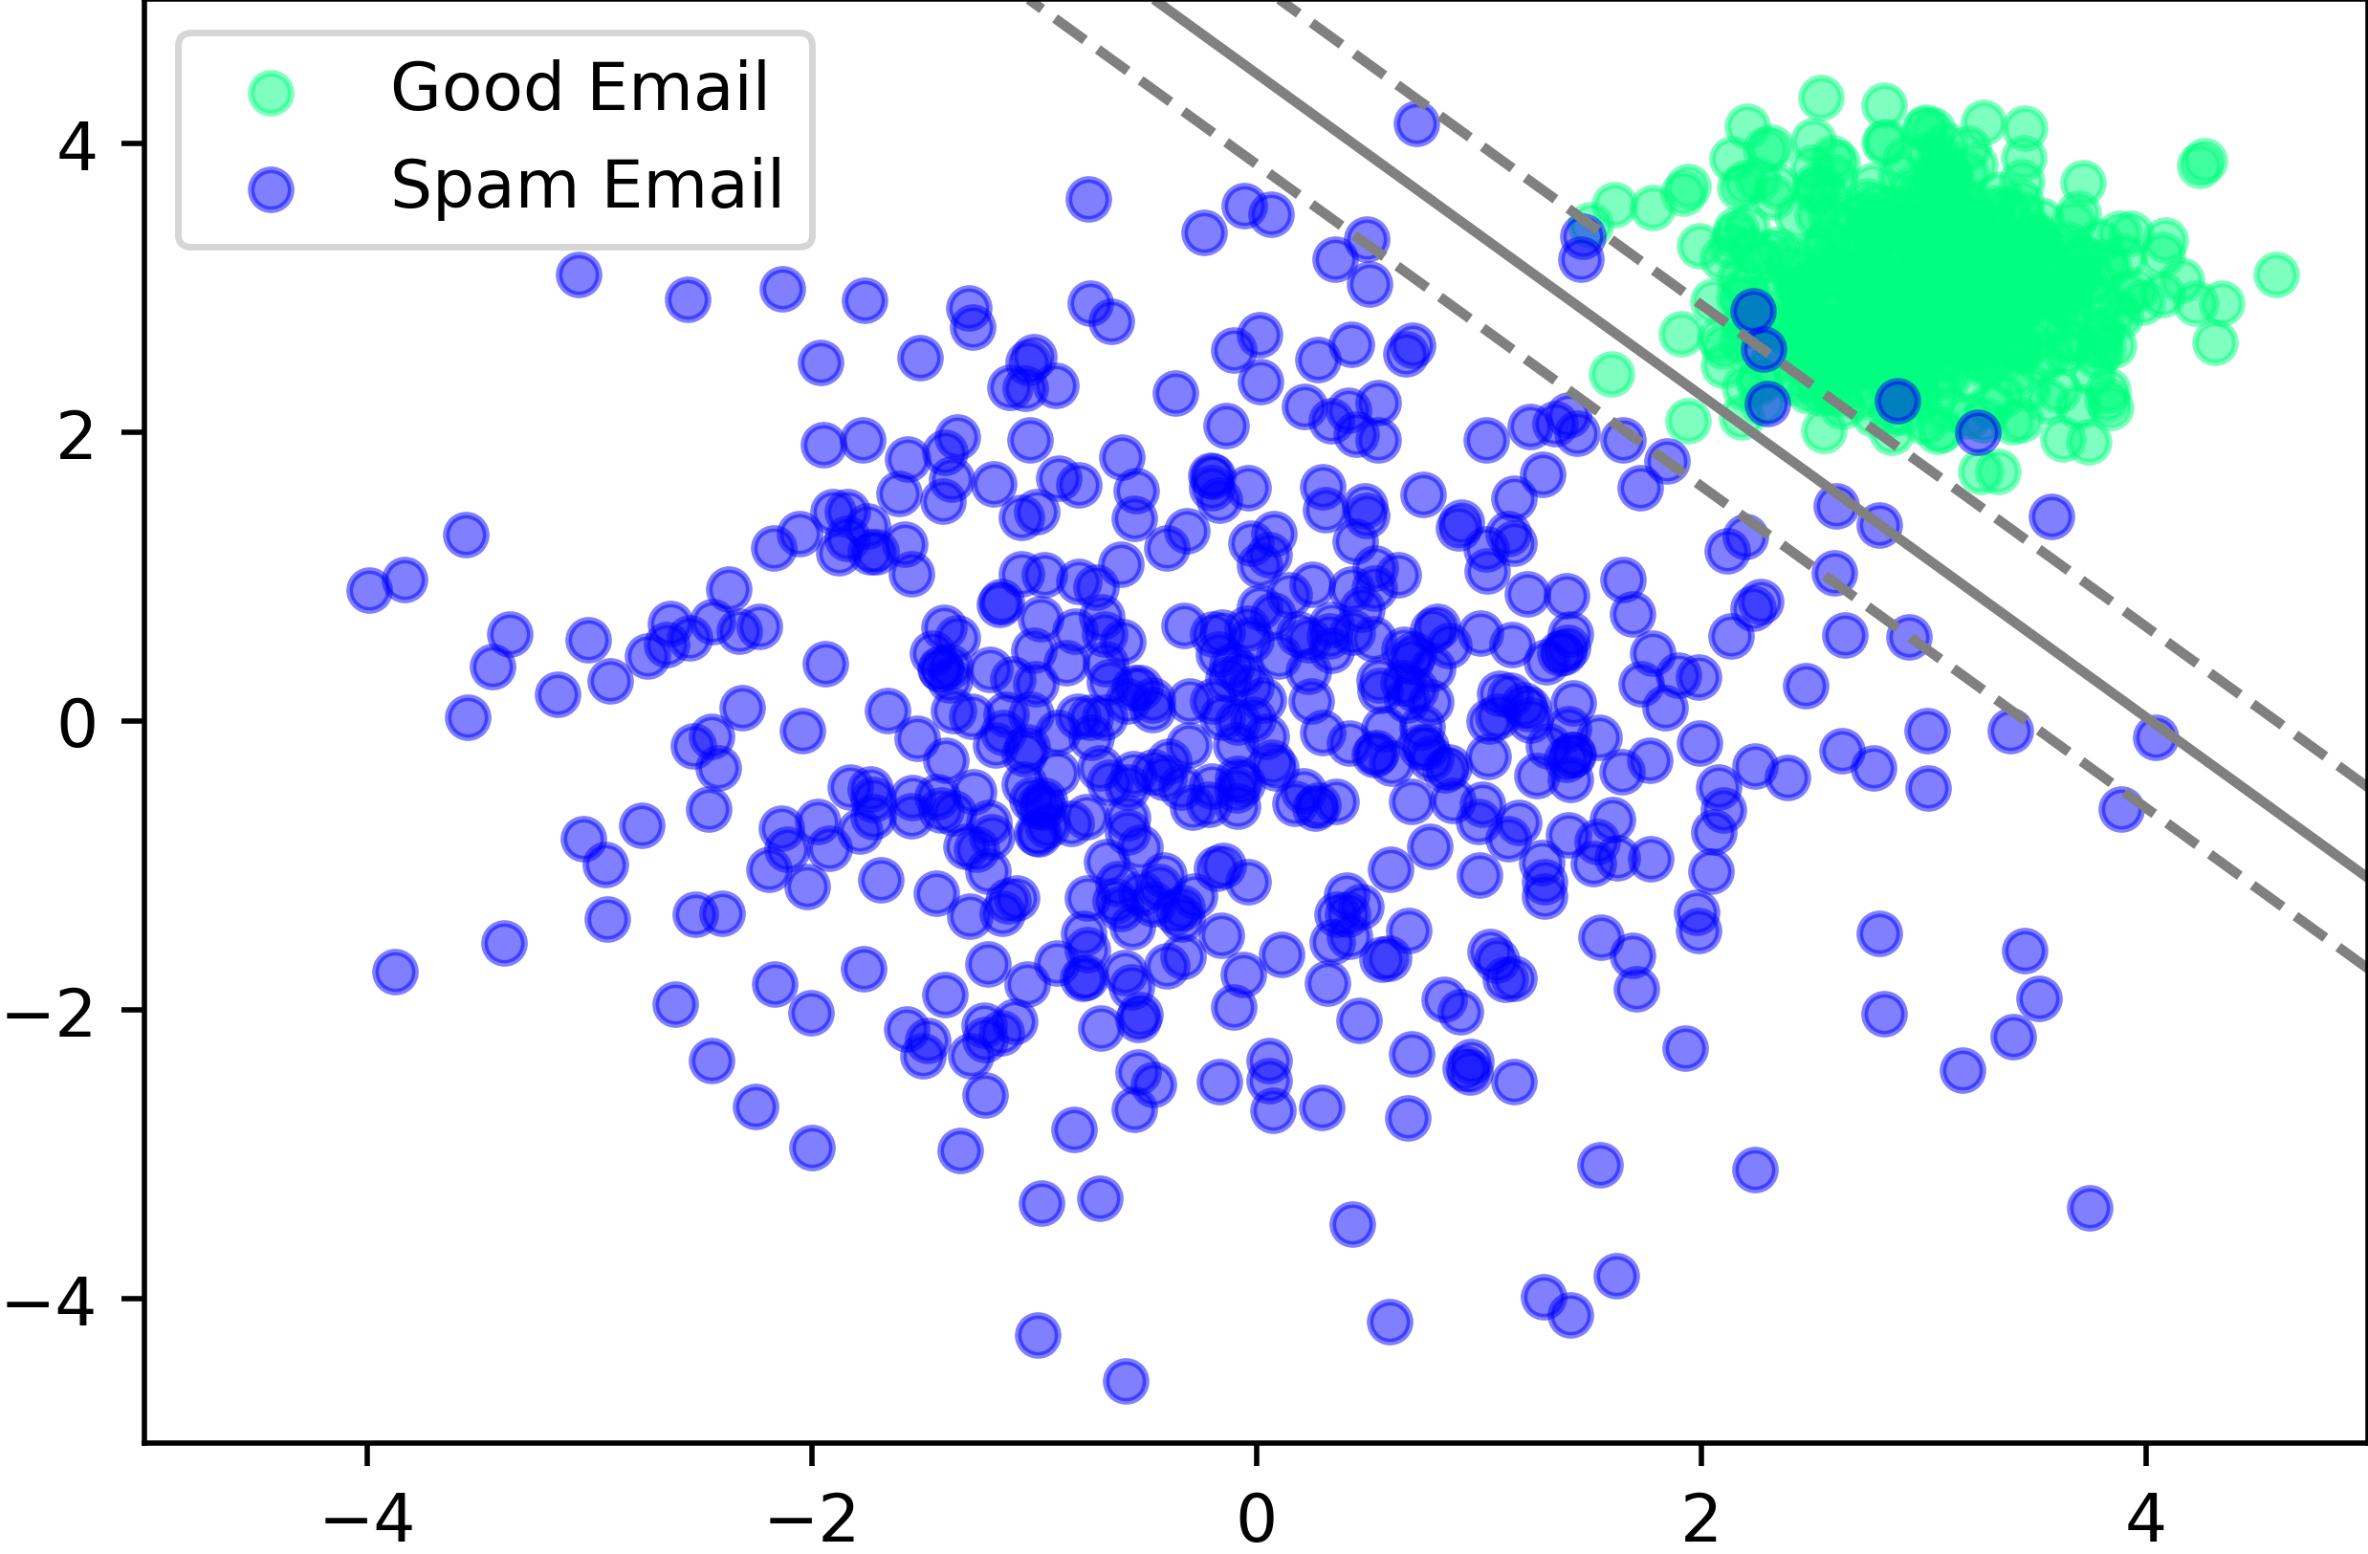
Supervised Learning
Exemplo com SVM

Slide 14
Supervised Learning
Input
“Training”
Programm (Model)
Output

Slide 15
Supervised Learning
Data
Input
“Training”
Programm (Model)
Output
Labels (Classes)
Continues values

Slide 16
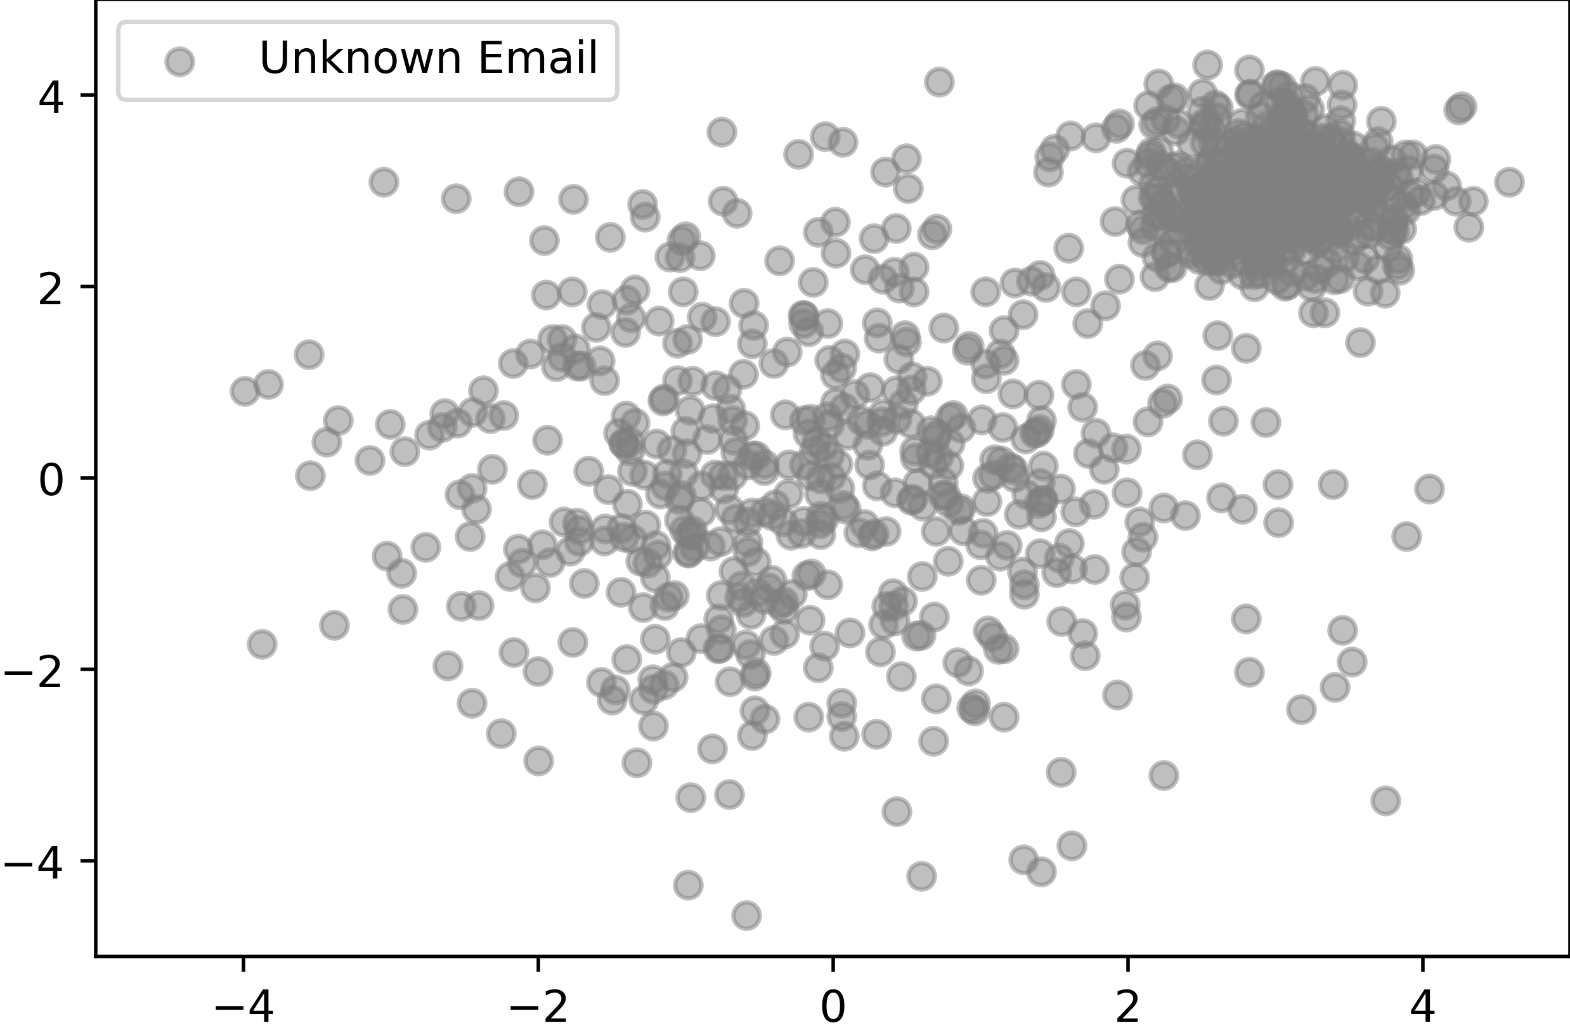
Unsupervised Learning

Slide 17
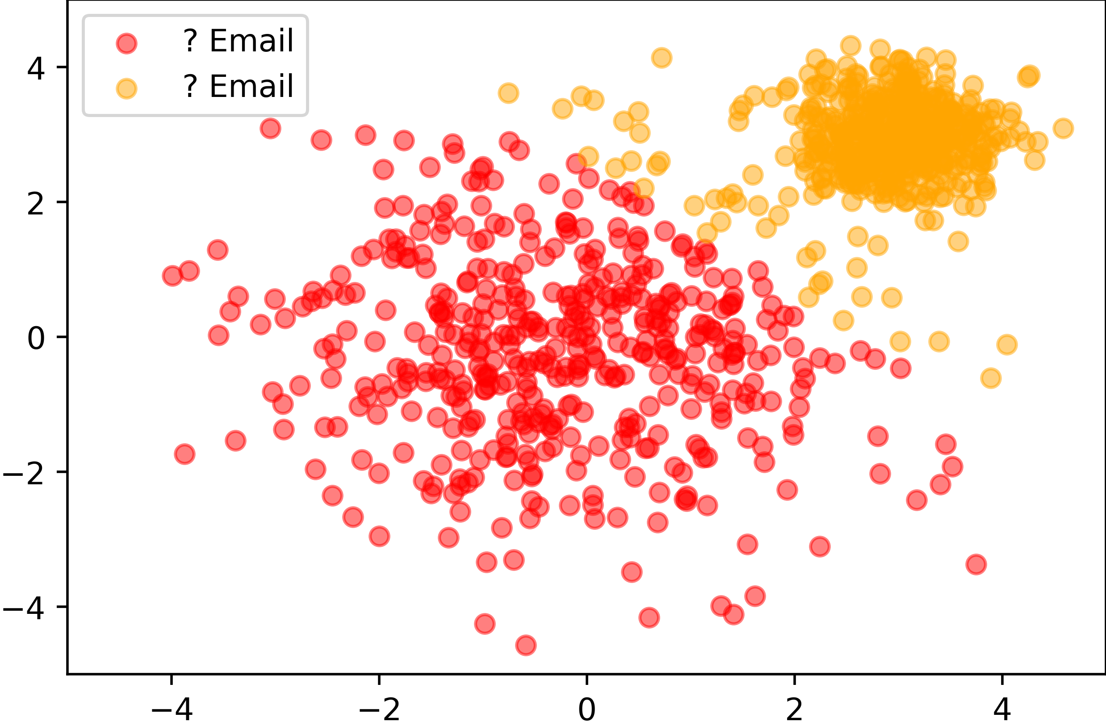
Unsupervised Learning

Slide 18
Unsupervised Learning
Data
“Training”
Programm (Model)
Input
Not needed:
Labels (Classes)
Continues values

Slide 19
Estratégias de Aprendizado
 | Supervised Learning | Unsupervised Learning
Discrete | Classification or Categorization | Clustering
Continuous | Regression | Dimensionality reduction

Slide 20
Conclusão
Supervised vs. Unsupervised Learning
Unsupervised Learning
Dados não-rotulados
Utiliza os dados para descobrir padrões
Supervised Learning
Dados rotulados
Usados para generalizar relações conhecidas entre a entrada e a saída

Slide 21
Referências
Supervised vs. Unsupervised Learning
Página Pessoal: Sven Mayer
https://sven-mayer.com/pml/index.html

Slide 22

License
This file is licensed under the Creative Commons Attribution-Share Alike 4.0 (CC BY-SA) license:
https://creativecommons.org/licenses/by-sa/4.0
Attribution: Sven Mayer

